Slide 1
KESİNLEŞMEMİŞ VEYA DAVA SAFHASINDA BULUNAN ALACAKLAR

Slide 2
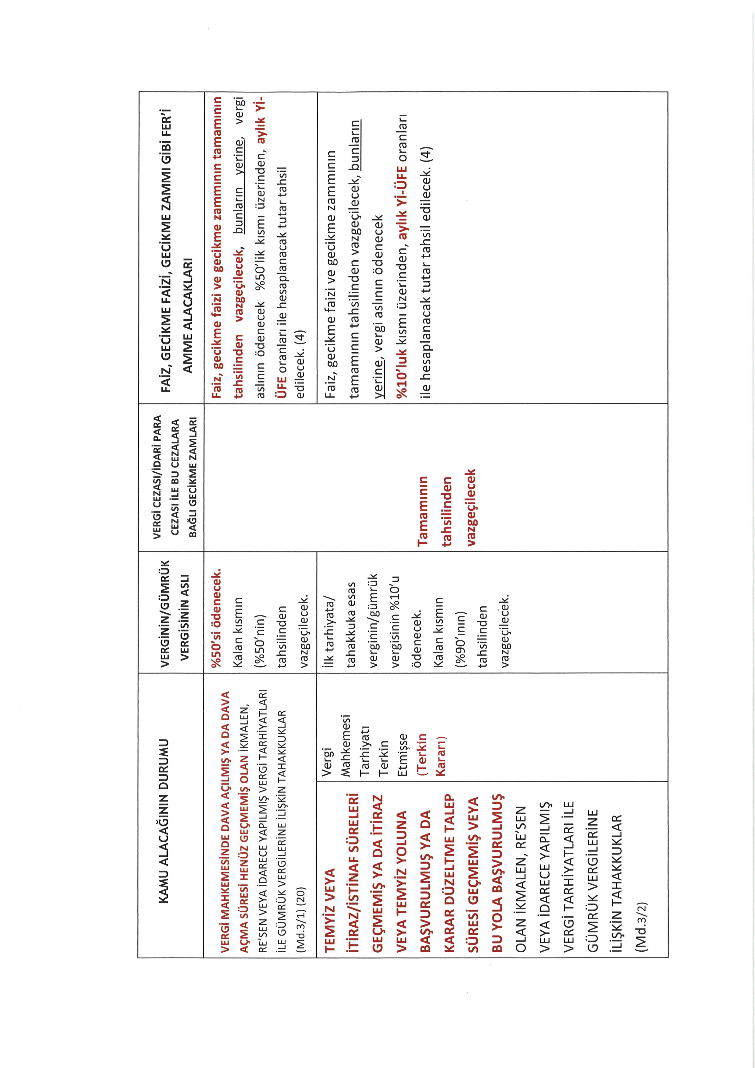

Slide 3
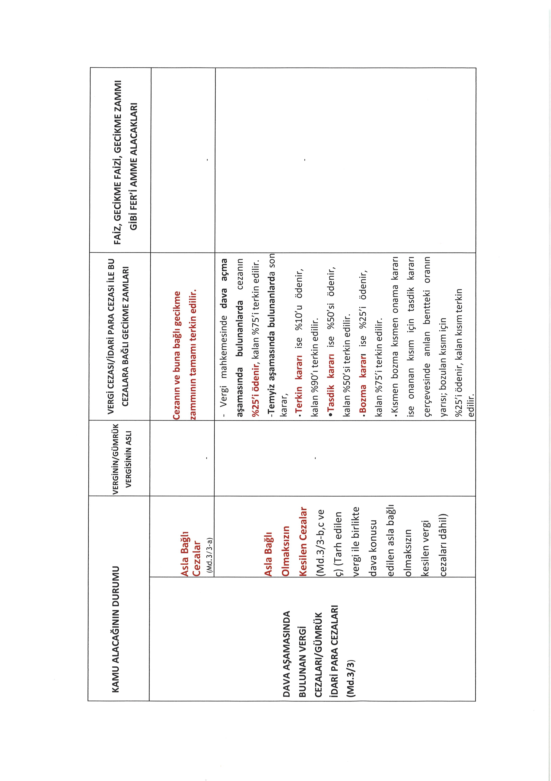

Slide 6
